Slide 1


Parking Boshqaruv Tizimi
Yakuniy Hisobot va Texnik Taqdimot
PYTHON | JSON DATABASE | CLI INTERFACE

Slide 2





LOYIHA JAMOASI
Jasurbek Abdibayev
Abdulaziz Zokirjonov
Kamron Meliboyev
TEAM LEADER / Backend DEV
DATABASE DEV
QA / DOCUMENTATION
Guruh: ISEP-302 | O'qituvchi: Hamzayev Jamshid

Slide 3

LOYIHA MAQSADI VA QAMROVI
10 ta slotni real-vaqtda boshqarish.
Asosiy Maqsad
3 darajali foydalanuvchi rollari.
Parking jarayonlarini to'liq avtomatlashtirish, inson omilini kamaytirish va hisob-kitoblar shaffofligini ta'minlovchi konsol tizimini ishlab chiqish.
Xavfsiz autentifikatsiya tizimi.
Ma'lumotlarni doimiy saqlash (JSON).

Slide 4


MUAMMO VA TAKLIF ETILGAN YECHIM
Muammolar
Yechim
Slotlar bandligini qo'lda tekshirish, to'lov xatolari va tizimsiz rezervatsiyalar.
Avtomatik slot qidirish, soatbay to'lov algoritmi va masofaviy bronlash funksiyasi.

Slide 5

Vazifasi
1. main.py = Boshqaruv markazi
Foydalanuvchi bilan muloqot qiladi, menyuni ko'rsatadi va buyruqlarni qabul qiladi.
2. services/ = Mantiqiy motor
auth_service: Kirish/Ro'yxatdan o'tish.
parking_logic: Slotlarni boshqarish.
billing: Pul hisoblash.
3. models/ = Ma'lumot qolipi
User, Car, Payment klasslari. Ma'lumotlar qanday tuzilishga ega ekanligini belgilaydi.
4. utils/ = Filtr / Yordamchi
validators: Telefon raqami va davlat raqamini Regex orqali tekshiradi.
5. data/ = Ombor (Storage)
data.json: Barcha ma'lumotlar fizik holatda shu yerda saqlanadi.
6. tests/ = Sifat kafolati
Dastur ishga tushishidan oldin barcha funksiyalar xatosizligini tekshiradi.
LOYIHA STRUKTURASI
[ FOYDALANUVCHI INTERFEYSI ]
|
(1) main.py (YUZ)
/ | \
/ | \
[ (2) SERVICES ] <---> [ (3) MODELS ]
| | |
| | |
[ (4) UTILS ] | [ (5) DATA ]
| | |
(Validatsiya) | (data.json)
|
[ (6) TESTS ]
(Pytest)

Slide 6
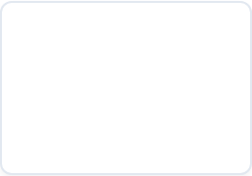
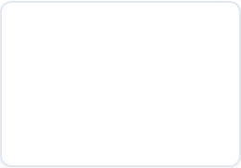
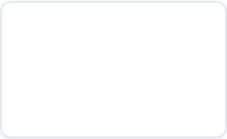
DATABASE SCHEMA
User_Model
Car_Model
Payment_Model
username String
reg_num String
id UUID
pwd_hash SHA256
owner_id FK
amount Decimal
phone String
slot_id Integer
currency "UZS"
role Enum
entry_time DateTime

Slide 7






FOYDALANUVCHI ROLLARI
Admin
Operator
User
Barcha tizimni nazorat qiladi. Faqat ichki script orqali yaratiladi.
Kundalik operatsiyalar: Kirish-chiqish va foydalanuvchilar ro'yxati.
O'z mashinasini boshqarish, bronlash va bildirishnomalarni ko'rish.

Slide 8
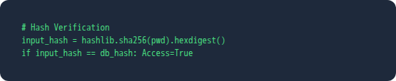
XAVFSIZLIK
Parollar hech qachon ochiq saqlanmaydi.
SHA-256 bir tomonlama xeshlash algoritmi.
Login jarayonida xeshlar solishtiriladi.

Slide 9
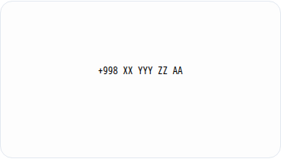
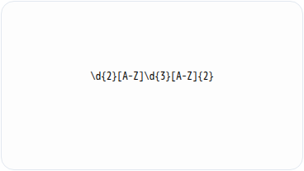
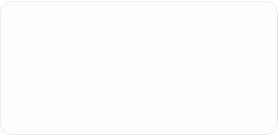



REGEX VA MALUMOT VALIDATSIYASI
Telefon
Auto Raqam
Username
Kamida 3 belgi, Unikal

Slide 10
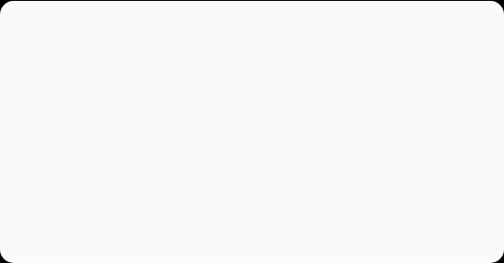

KIRISH OPERATSIYASI ALGORITMI
1. Step: Avto raqam regex orqali tekshiriladi.
2. Step: Bazadan bo'sh slot qidiriladi (0-9).
3. Step: ISO8601 formatida entry_time muhrlanadi.
4. Step: Slot holati 'Occupied'ga o'zgaradi.

Slide 11
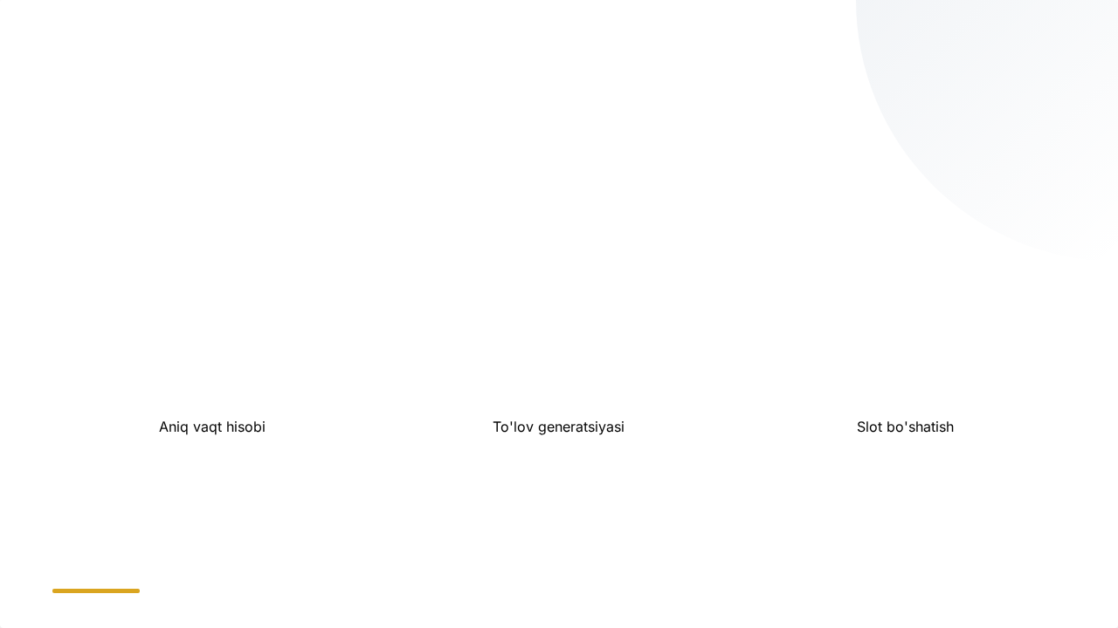
CHIQISH VA TO’LOV HISOBI

Slide 12


SLOTLARNI BRONLASH TIZIMI
Userlar uchun qulaylik: joyni oldindan band qilish imkoniyati.
Slot holati: 'Reserved'.
Xizmat ko'rsatish sifatini oshiradi.
Bronni bekor qilish funksiyasi.
Bron tasdiqlanganligi haqida bildirishnoma.

Slide 13

SIFAT NAZORATI
Register & Login Tests
100%
Billing Calculation Tests
PASSED
Slot Overflow Tests
Regex Pattern Validation

Slide 14






KELAJAKDAGI RIVOJLANISH
PostgreSQL
Web UI
Mobile App
Professional SQL bazaga o'tish.
FastAPI va React asosida Web interfeys.
Foydalanuvchilar uchun mobil ilova.

Slide 15


Etiboringiz
uchun rahmat
Parking Boshqaruv Tizimi - Samara va Xavfsizlik
Savollar bormi?

